Slide 1

3-dars
String va uning metodlari

Slide 2
Dars rejasi:
3.1 String
3.2 len() funksiyasi
3.3 String indexing
3.4 String metodlari
3.5 f string
3.6 Vazifa

Slide 3
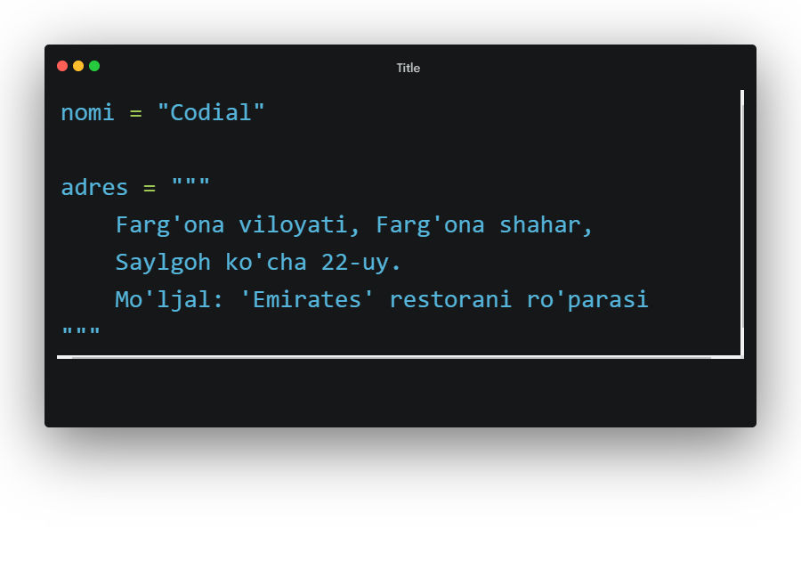
3.1 String
String – matn
ko’rinishidagi
ma’lumot turi

Slide 4
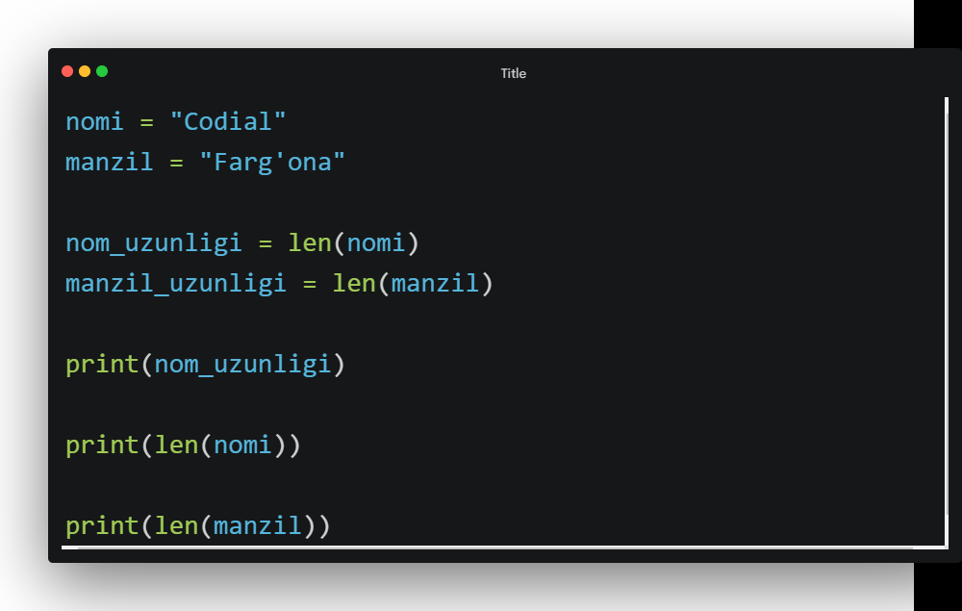
3.2 len() funksiyasi

Slide 5
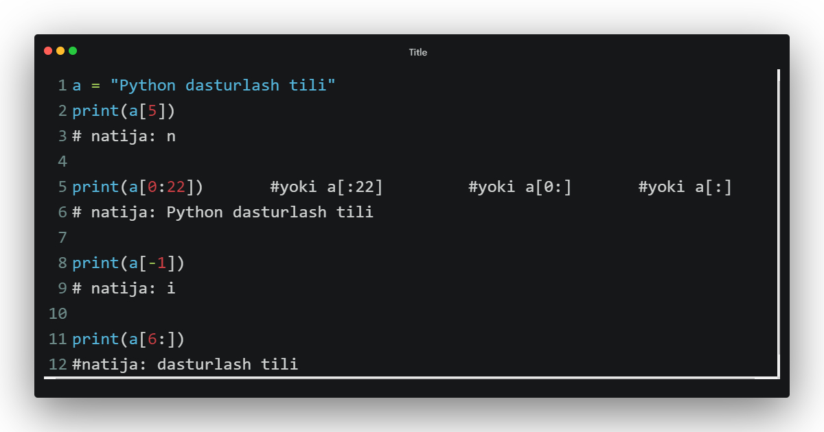
3.3 String indexing
P | y | t | h | o | n
0 | 1 | 2 | 3 | 4 | 5

Slide 6
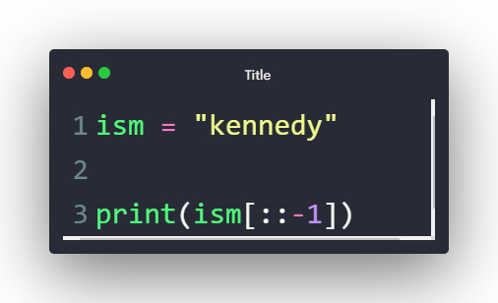
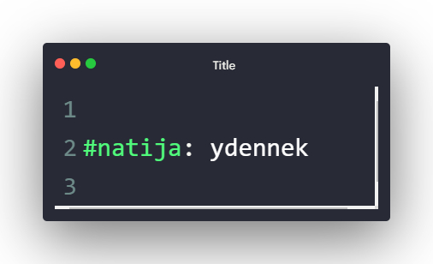
3.3 String indexing. Teskarisini chiqarish

Slide 7
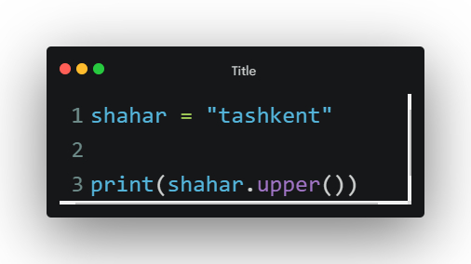
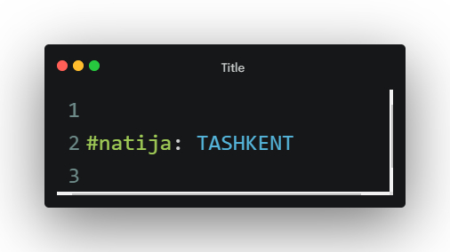
3.4 String metodlari. upper()

Slide 8
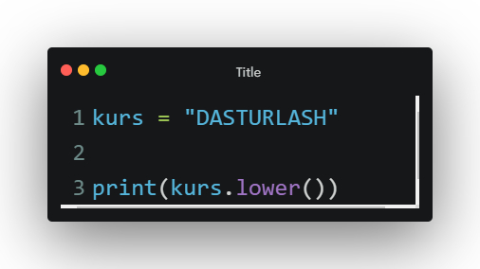
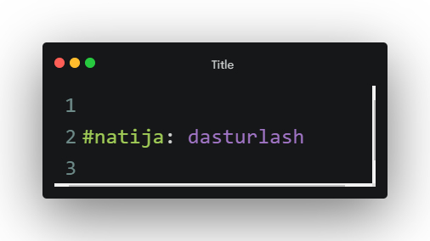
3.4 String metodlari. lower()

Slide 9
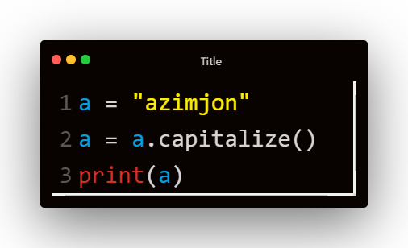
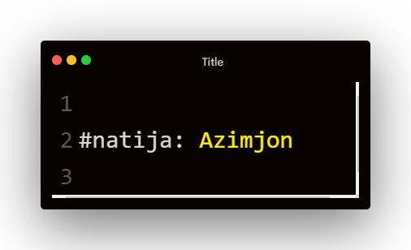
3.4 String metodlari. capitalize()

Slide 10
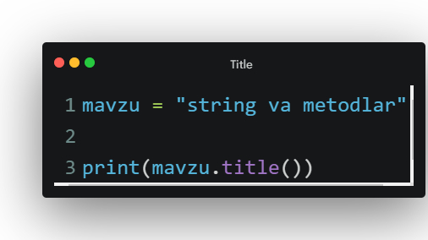
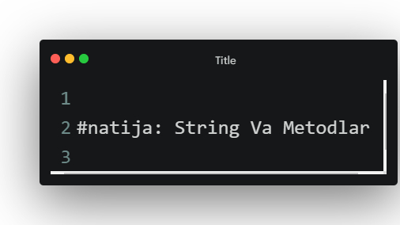
3.4 String metodlari. title()

Slide 11
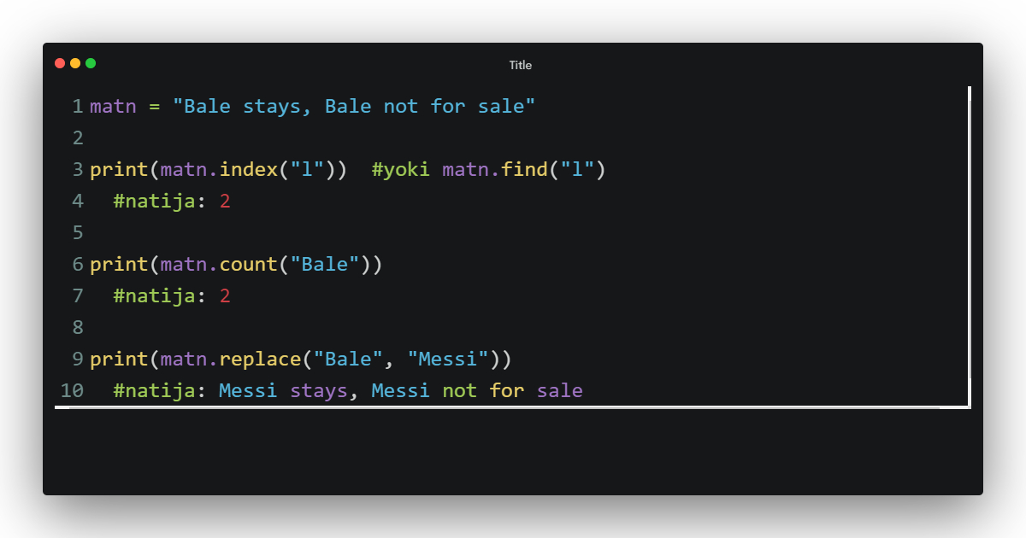
3.4 String metodlari.

Slide 12
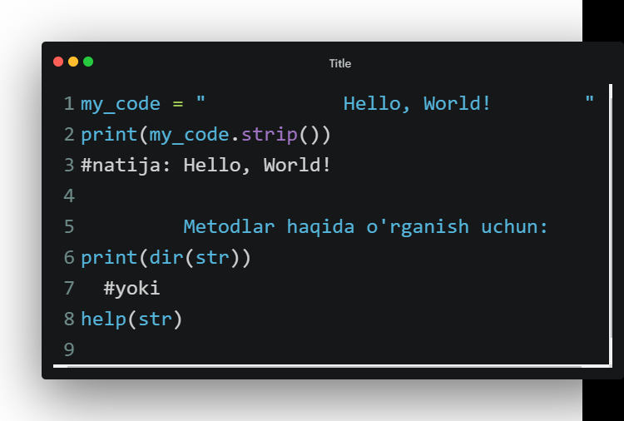
3.4 String metodlari.

Slide 13
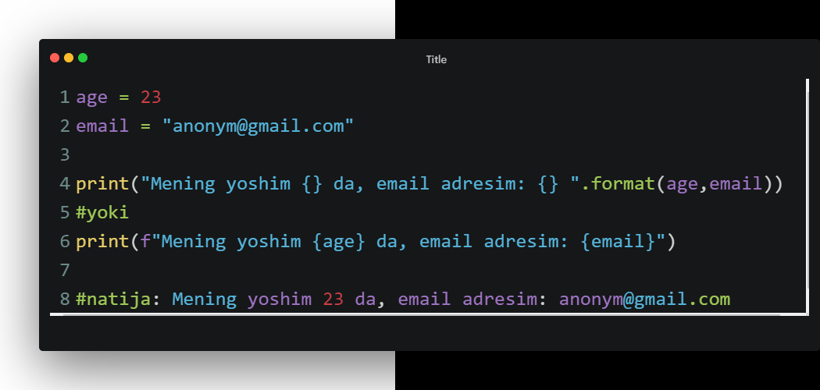
3.5 f string

Slide 14
Mashq
Quyidagi matnni string metodlardan foydalanib chiroyli ko’rinishga keltiring va belgilangan joylarga o’zgaruvchilarni joylashtiring:
o’zbEk tiliga 1989-yIL 21– oktabr kuni ‘DAVlat tili’ maQOMi berilgan.

Slide 15

Vazifa
Vazifalar word faylga joylangan, o’sha faylga qaralsin!

Slide 16

#Darsimiz tamom

